Slide 1
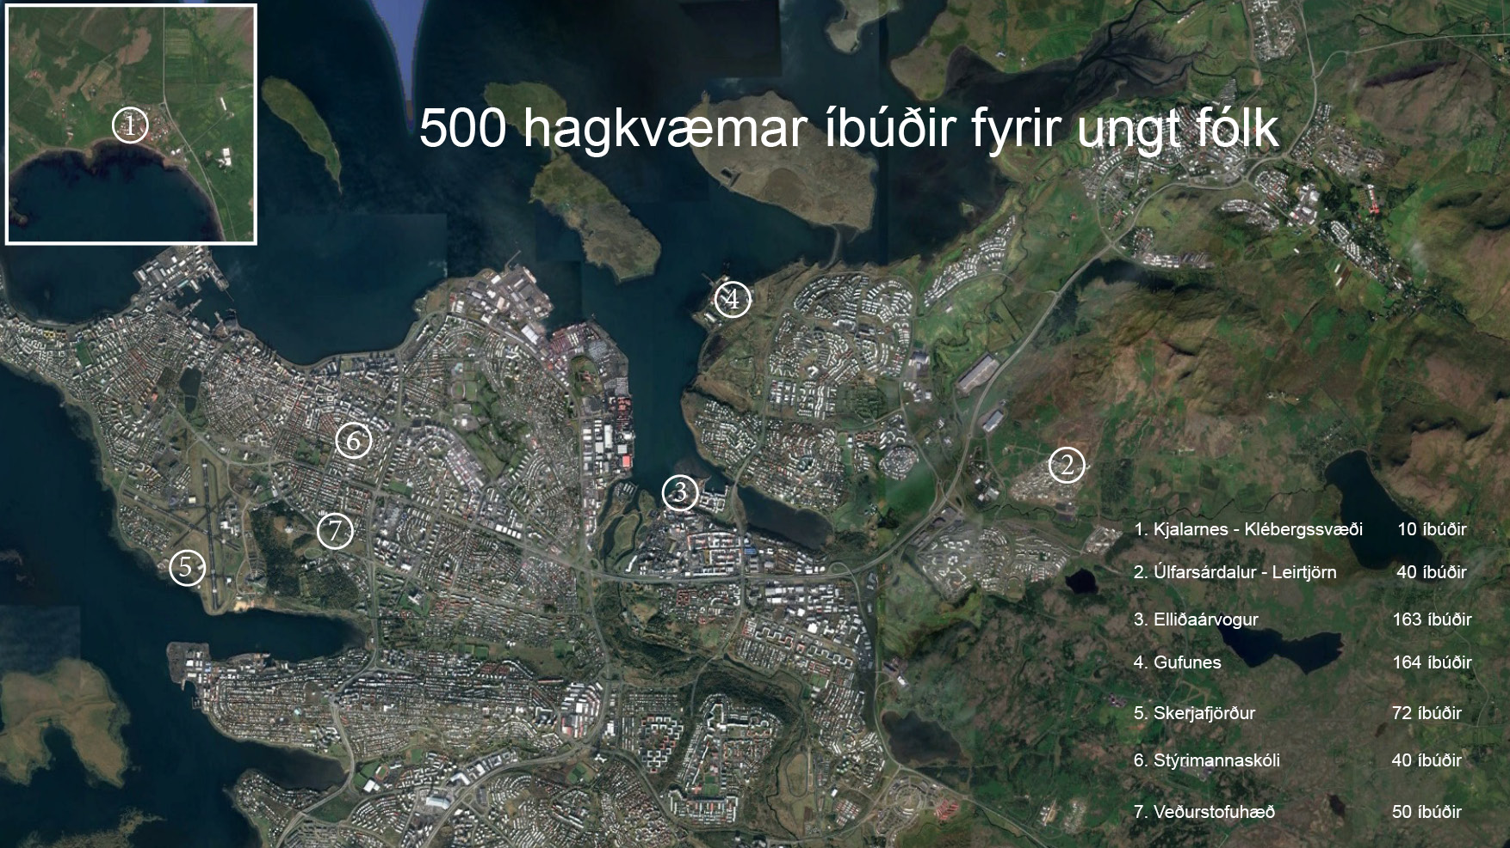

Slide 2

HAGKVÆMT HÚSNÆÐI Í REYKJAVÍK
DAGSKRÁ
8.30-9.00 Húsið opnar – veitingar
9.00-9.30 Ávarp borgarstjóra
9.30 Kynningar frá uppbyggingaraðilum
Hoffell
Urðarsel
Vaxtarhús
Variat
ABAKUS
Þorpið
Heimavellir
HOOS

Slide 3
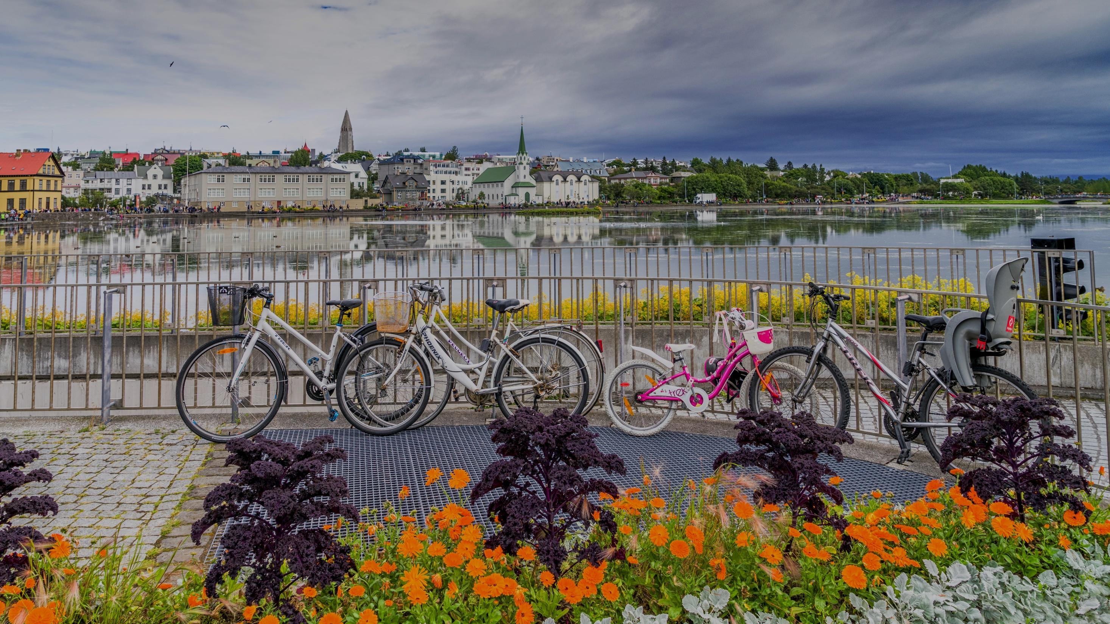
HAGKVÆMT HÚSNÆÐI Í REYKJAVÍK
Dagur B. Eggertsson, borgarstjóri
2. nóvember 2018

Slide 4
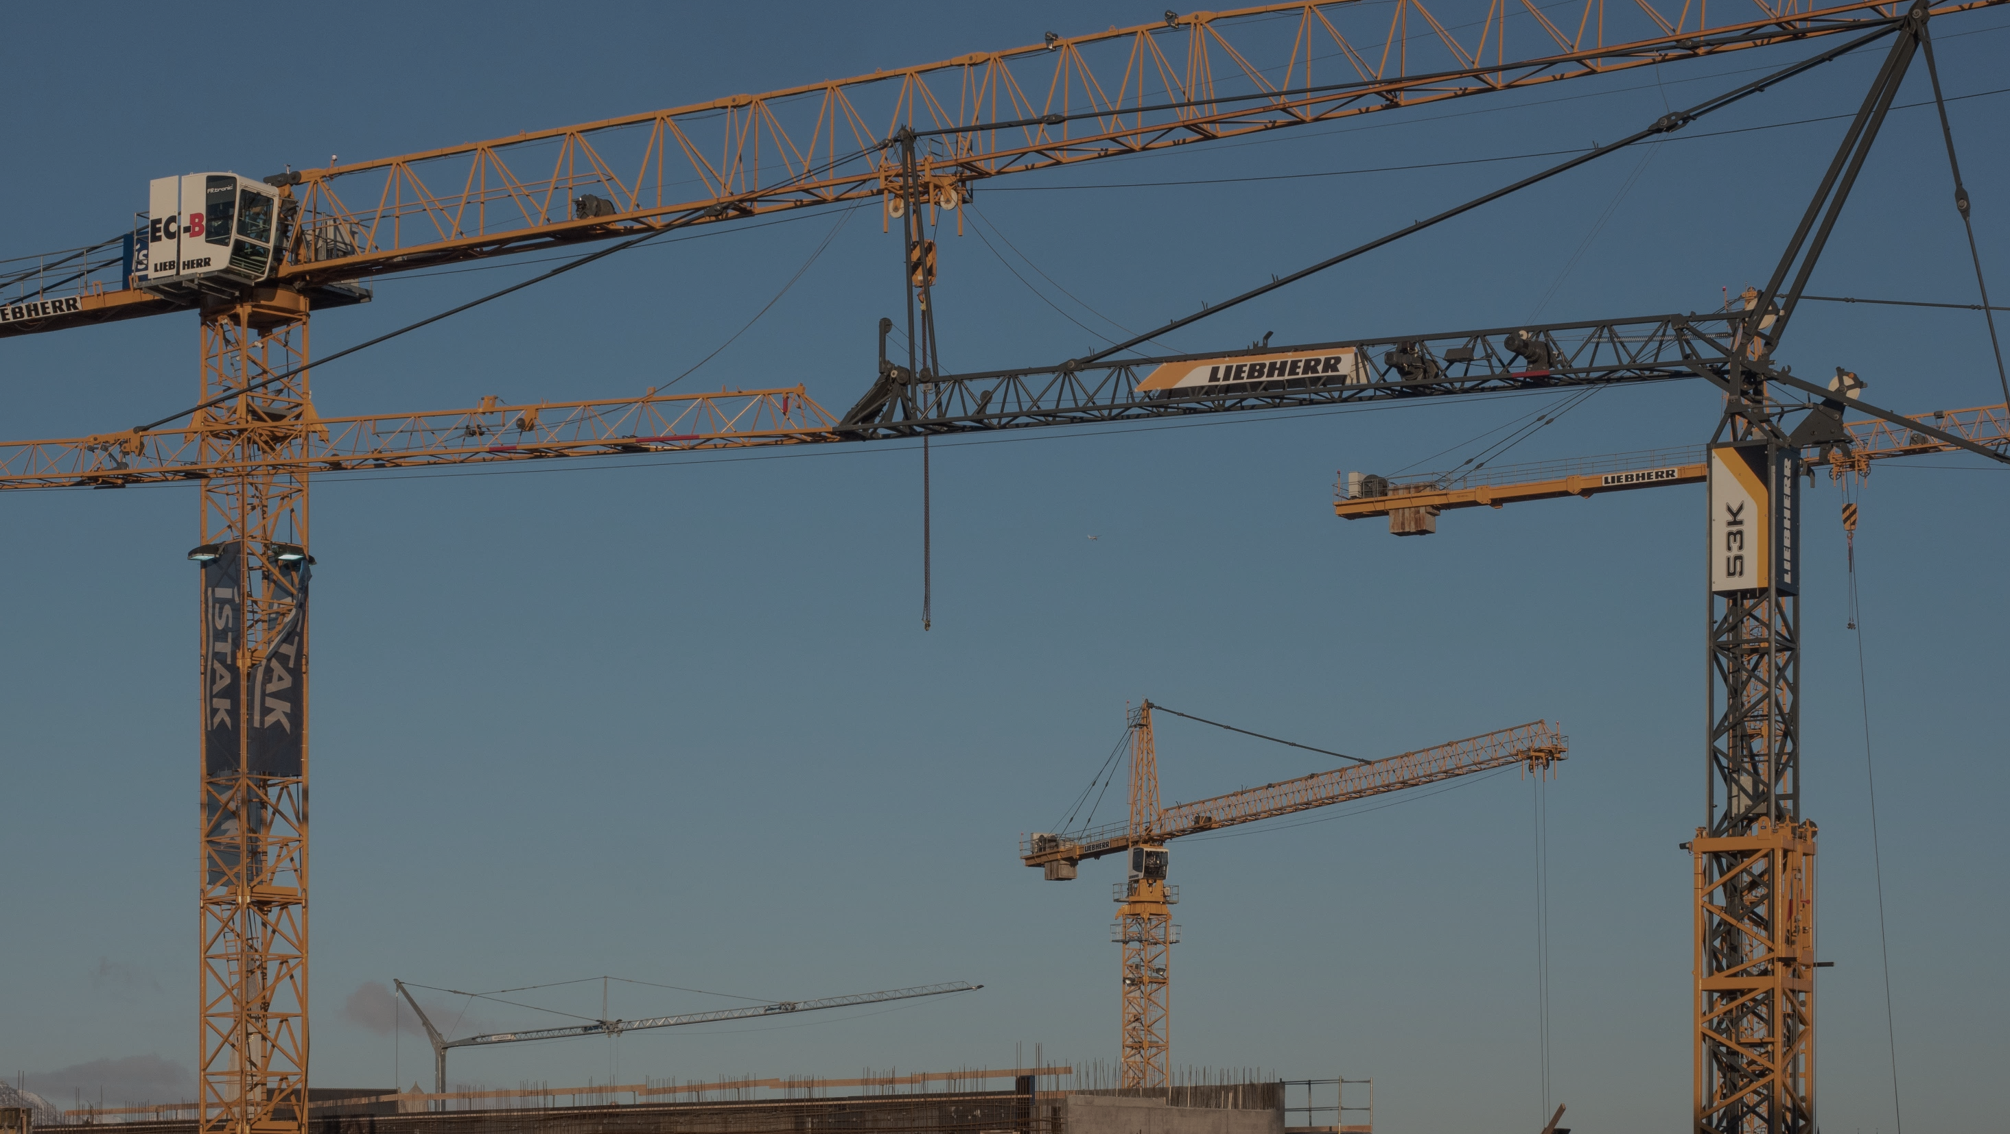
METÁR Í UPPBYGGINGU ÍBÚÐA Í REYKJAVÍK
2017: Hafin bygging á 900 íbúðum þriðja árið í röð.
31 okt 2018: samþykkt áform um uppbyggingu á 1.344 íbúðum
Stærsta ár var áður 1973 þegar hafin var bygging á 1.133 íbúðum
Starfsmenn byggingarfulltrúa spá því að árið endi í 1.400-1.500 íbúðum sem hafin verði bygging á

Slide 5
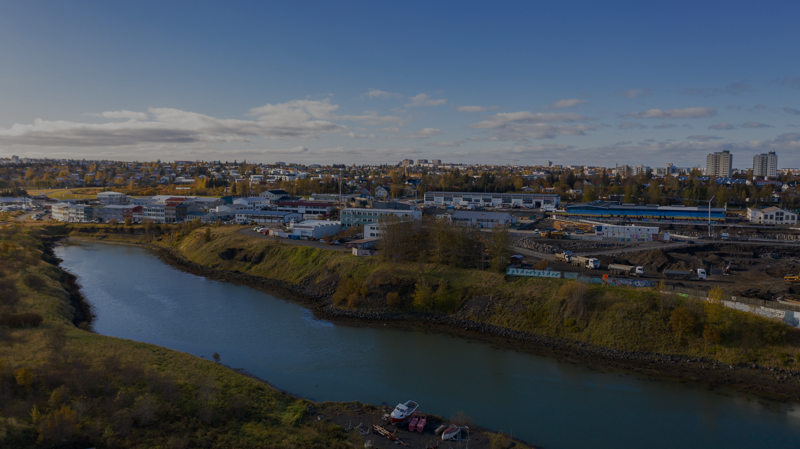
SI: FLESTAR ÍBÚÐIR Í UPPBYGGINGU Í REYKJAVÍK
Samtök iðnaðarins fara út og telja íbúðir í byggingu á höfuðborgarsvæðinu tvisvar á ári
Í nýjustu talningu töldu þeir 2.355 íbúðir í byggingu í Reykjavík
Fjöldi íbúða í uppbyggingu í Reykjavík fjölgaði um 629 frá síðustu talningu

Slide 6
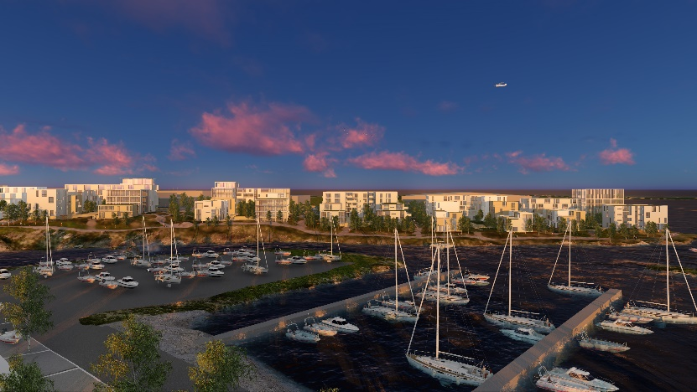
SAMNINGSMARKMIÐ REYKJAVÍKURBORGAR
Vandað borgarskipulag
    Fjölbreytileiki í stærð og gerð íbúða
    Gott umhverfi
    Varðveisla staðaranda
Góð nýting á landi og innviðum borgarinnar
Stofnkostnaður innviða borinn af uppbyggingunni
1% af stofnkostnaði í listsköpun
  Innleiða húsnæðisstefnu Reykjavíkurborgar
  Stuðla að uppbyggingu leigumarkaðar
    25% húsnæðis verði hagkvæmt (affordable)
    Félagsbústaðir hafi kauprétt á 5% íbúða

Slide 7
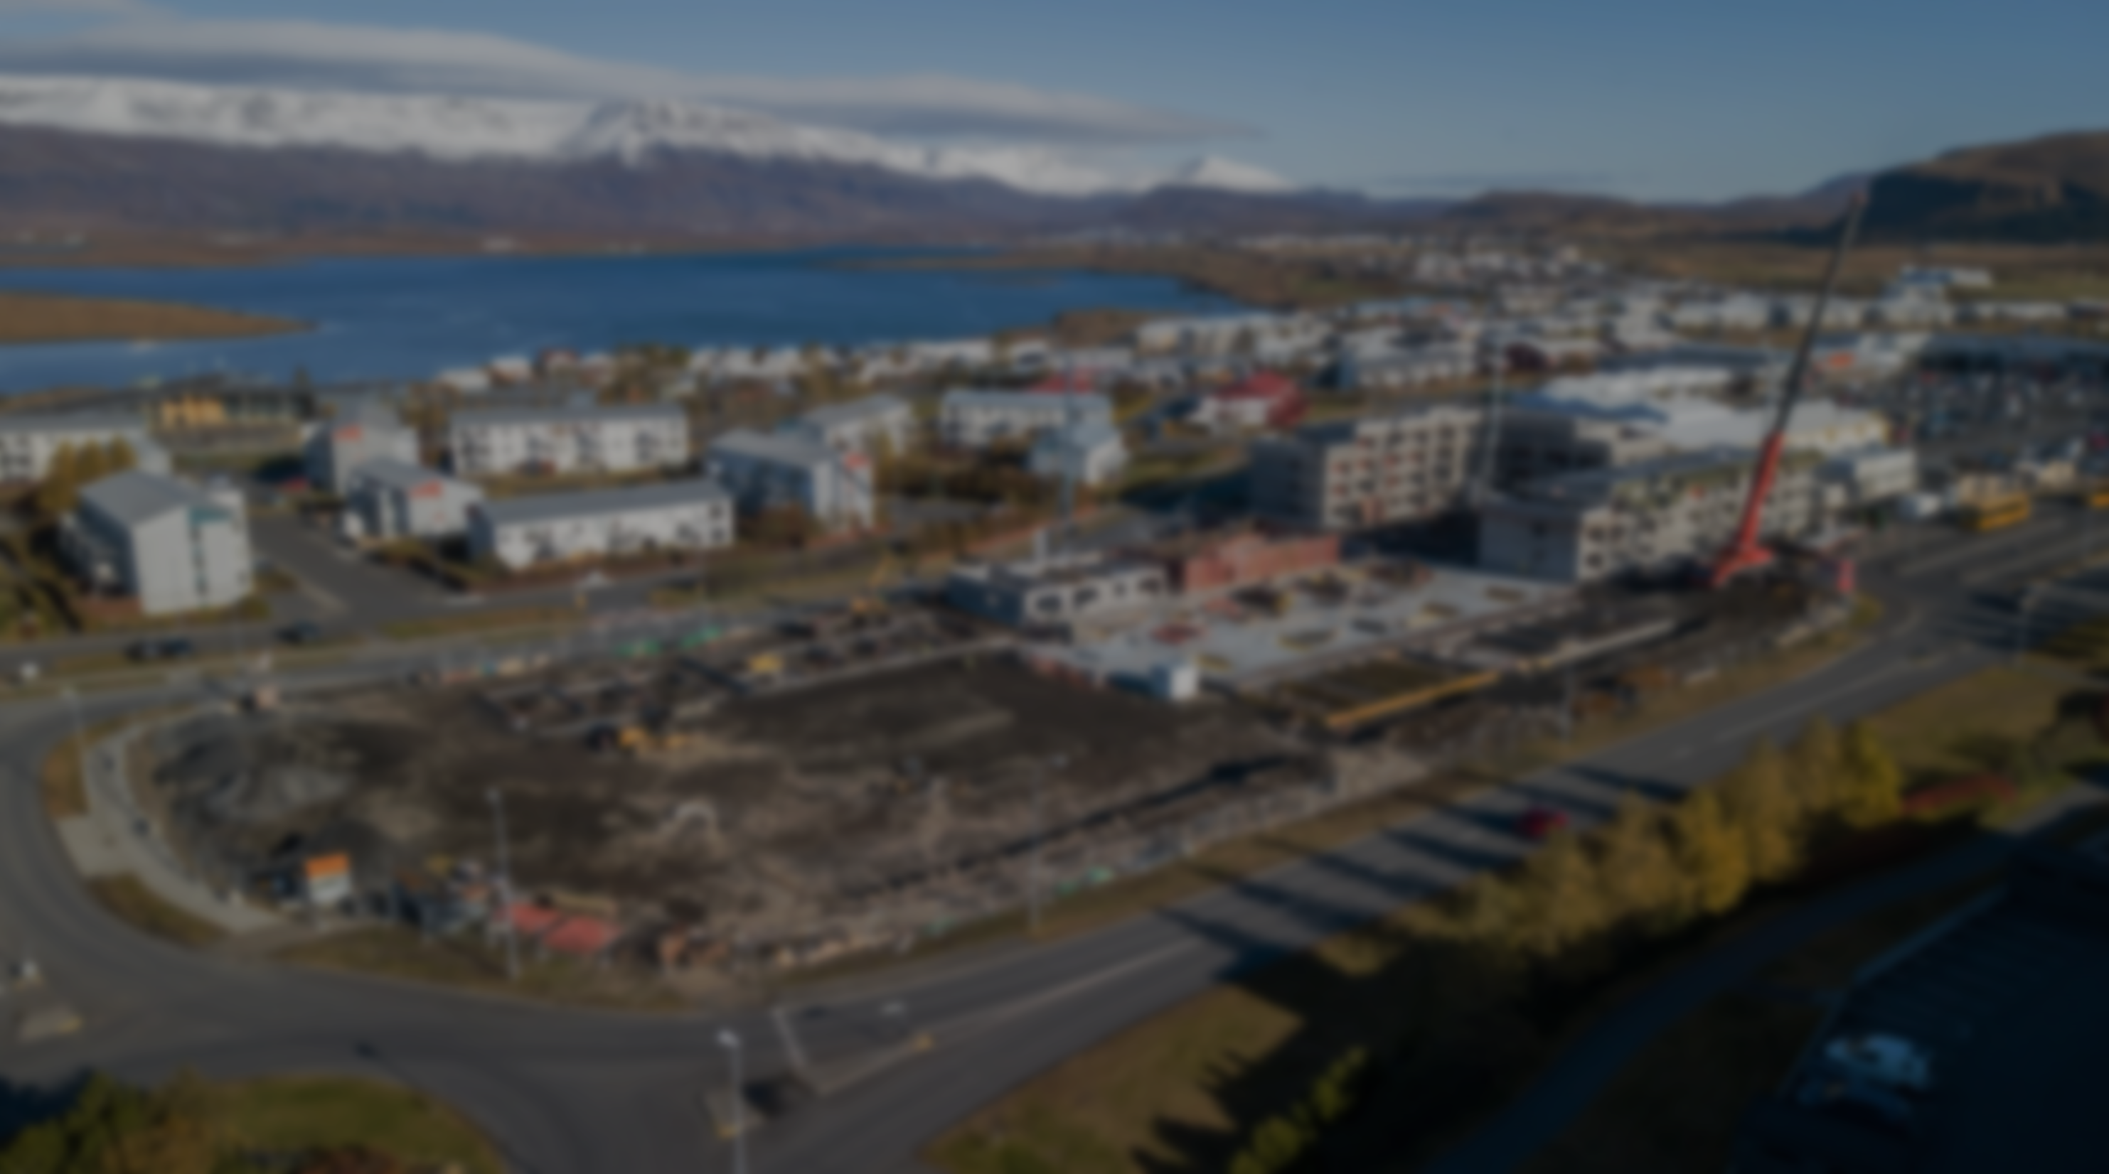
LANGMEST ÚTHLUTAÐ AF LÓÐUM Í REYKJAVÍK
Reykjavíkurborg úthlutaði lóðum undir byggingu á yfir 2.000 íbúðum á síðustu fjórum árum.
Búið að úthluta lóðum fyrir uppbyggingu á 545 íbúðum á þessu ári.
Önnur sveitafélög á höfuðborgarsvæðinu ná samtals rétt að skríða yfir 1.000 íbúðir.

Slide 8
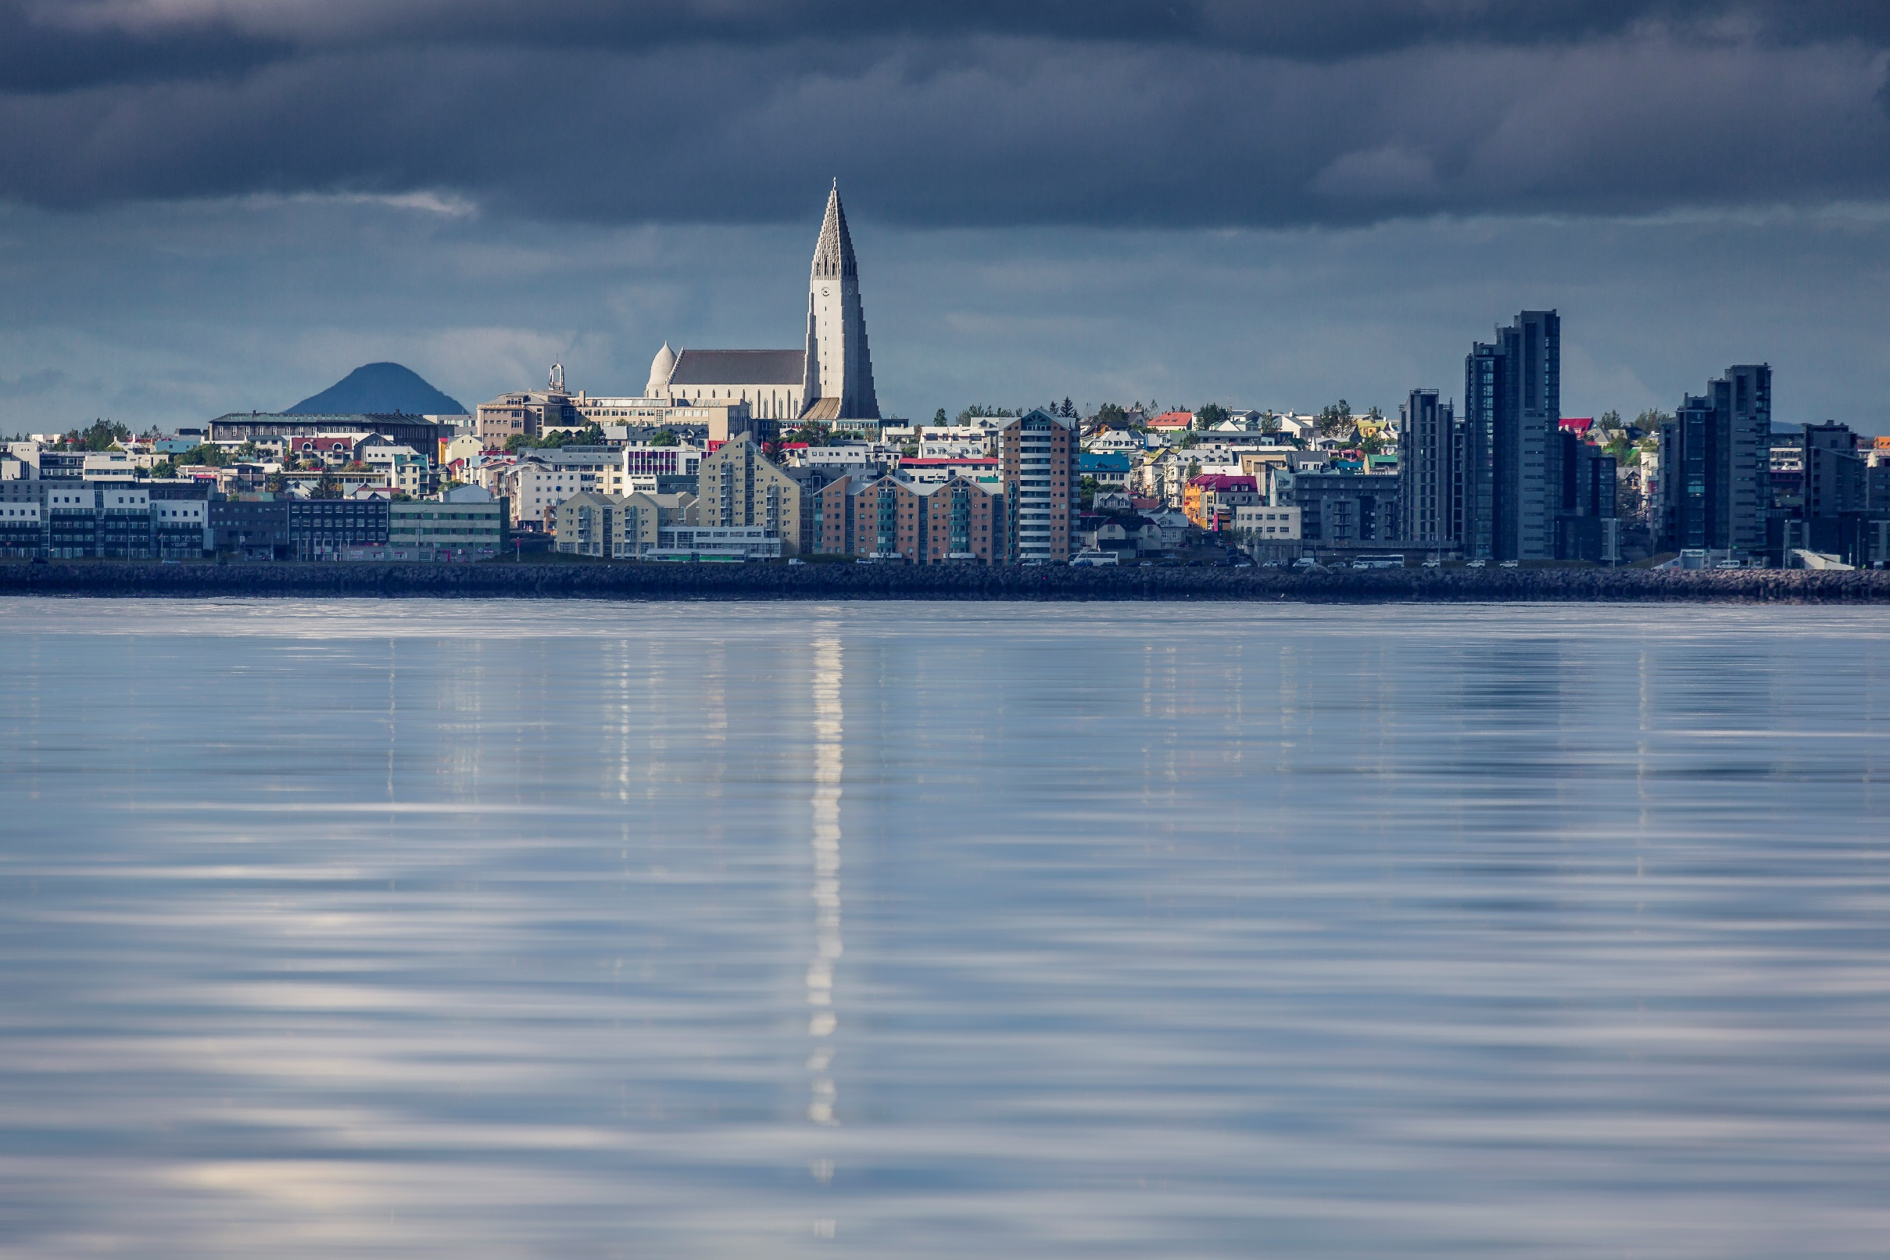
UNGT FÓLK, FYRSTU KAUPENDUR OG ÓDÝRAR ÍBÚÐIR
Júní 2017
Samþykkt Húsnæðisáætlun
Október 2017
Starfshópur stofnaður
Mars 2018
Opinn fundur um hagkvæmt húsnæði
Janúar 2018
Hugmyndaleit
68 hugmyndir bárust
Apríl 2018
Borgarráð samþykkir að setja sjö reiti í verkefnið
Maí 2018
Auglýst eftir samstarfsaðilum
Ágúst 2018
Skilafrestur á tillögum
September / október 2018
Tillögur metnar
Nóvember 2018
Niðurstöður kynntar

Slide 9
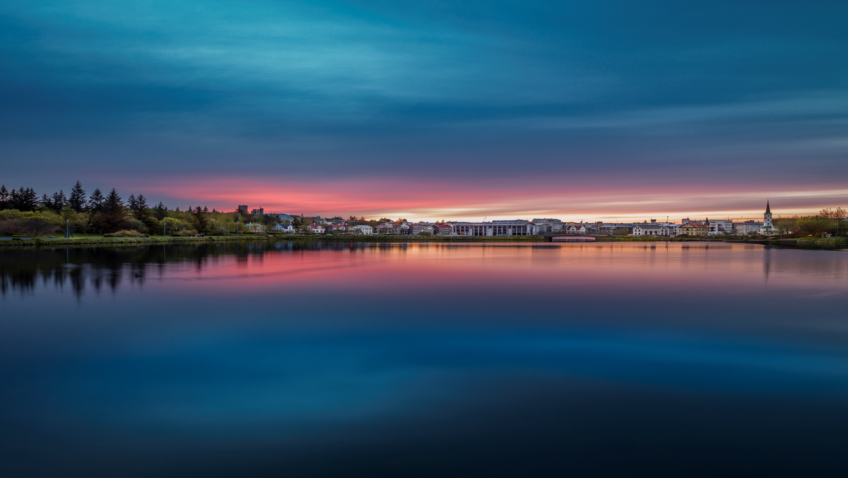
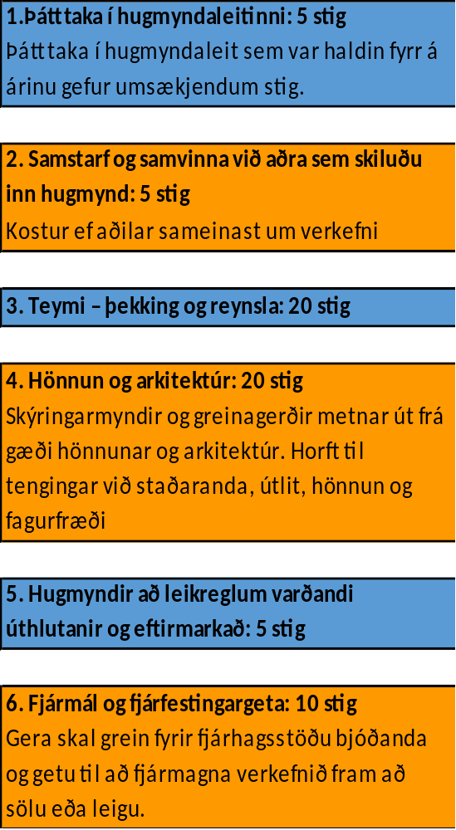
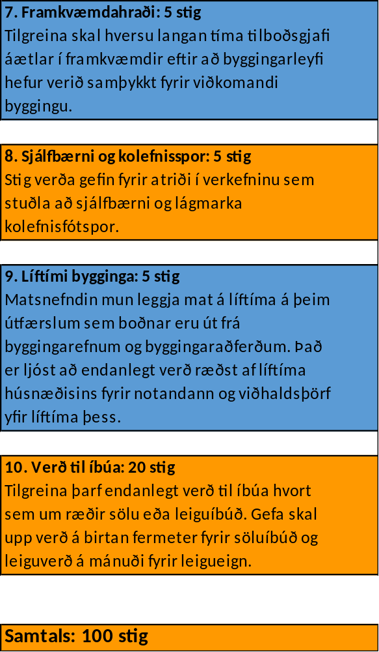
MATSBLAÐ

Slide 10
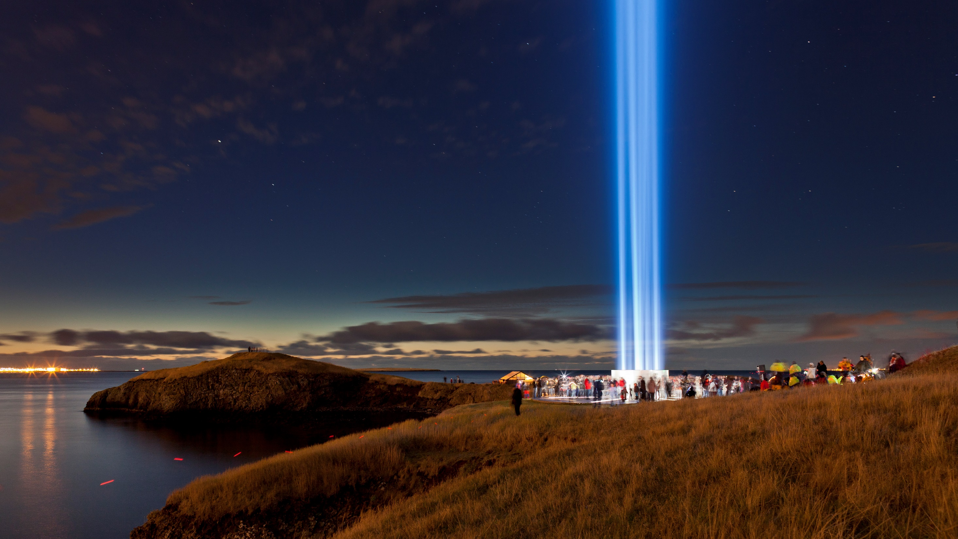
UNGT FÓLK, FYRSTU KAUPENDUR OG ÓDÝRAR ÍBÚÐIR
Sæti | Nafn | Stig
1 | Frambúð | 85
2 | Heimavellir | 83
3 | Þorpið | 83
4 | ABAKUS | 77
5 | Variat | 75
6 | Vaxtarhús | 73
7 | Urðarsel | 72
8 | Hoffell | 71
9 | BSUBL | 70
10 | SIXTAR | 67
11 | Modulus | 64
12 | Investis | 60
13 | Modulbyggingar | 60
14 | Geir Sveinsson | 26
15 | Hvolfskjöldur | 24
16 | Vildarhús | 15

Slide 11
UNGT FÓLK, FYRSTU KAUPENDUR OG ÓDÝRAR ÍBÚÐIR
Sæti | Nafn | Stig |  | Reitur
1 | Frambúð | 85 |  | Skerjafjörður
2 | Heimavellir | 83 |  | Veðurstofa
3 | Þorpið | 83 |  | Gufunes (B1.3)
4 | ABAKUS | 77 |  | Bryggjuhverfi (G)
5 | Variat | 75 |  | Bryggjuhverfi (D)
6 | Vaxtarhús | 73 |  | Sjómannaskóli
7 | Urðarsel | 72 |  | Úlfarsárdalur
8 | Hoffell | 71 |  | Gufunes (B1.4)
11 | Modulus | 64 |  | Kjalarnes

Slide 12
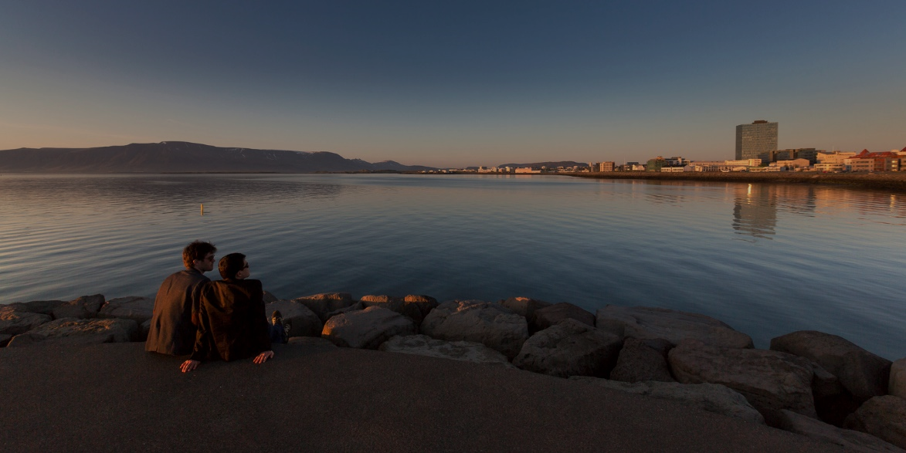
STARFSHÓPUR:
UNGT FÓLK, FYRSTU KAUPENDUR OG ÓDÝRAR ÍBÚÐIR
Næstu skref
Reykjavíkurborg mun hefja viðræður við teymin um möguleg lóðarvilyrði á þessum reitum.
Skilyrði um að aðili hafi aðgang að 20% eigin fé
Skilyrði að búið sé að semja við arkiteka út hugmyndaleitinni
Markmið borgarinnar
Íbúðir séu hagkvæmar
Forgangur í íbúðir verði ungt fólk á aldrinum 18-40 ára
Félagsbústaðir hafi kauprétt á 5% íbúða
Þróunaraðili leggi fram staðfesting á að hann hafi aðgang að 20% eiginfé fyrir verkefnið
Kvaðir á endursölu íbúða til 5-7 ára
Langtímaleigusamningar hjá leigufélögum
Leiguverð ekki hækkað nema með samþykki borgarinnar
Lóðarvilyrðið gengur til baka ef framkvæmdir eru ekki hafnar 12 mánuðum eftir samþykkt vilyrðis eða samþykkt deiliskipulags.

Slide 13
500 hagkvæmar íbúðir fyrir ungt fólk
1. Kjalarnes - Klébergssvæði 10 íbúðir
2. Úlfarsárdalur - Leirtjörn 40 íbúðir
3. Elliðaárvogur 163 íbúðir
4. Gufunes 164 íbúðir
5. Skerjafjörður 72 íbúðir
6. Sjómannaskóli 40 íbúðir
7. Veðurstofuhæð 50 íbúðir

Slide 14
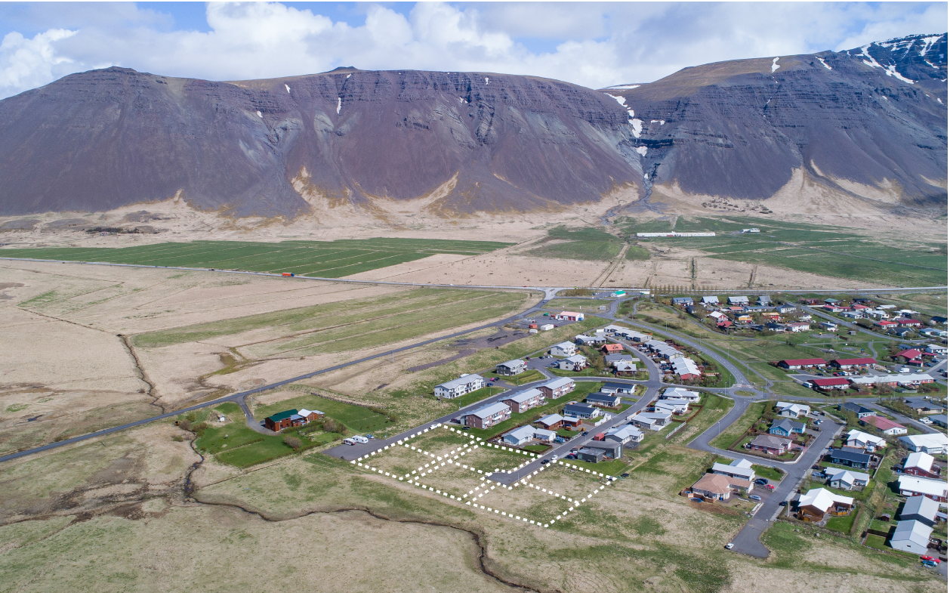
KJALARNES
10 íbúðir samkvæmt núverandi skipulagi
Raðhús eða lítið fjölbýlishús
Þarf að huga að fornleifum áður en framkvæmdir hefjast

Slide 15
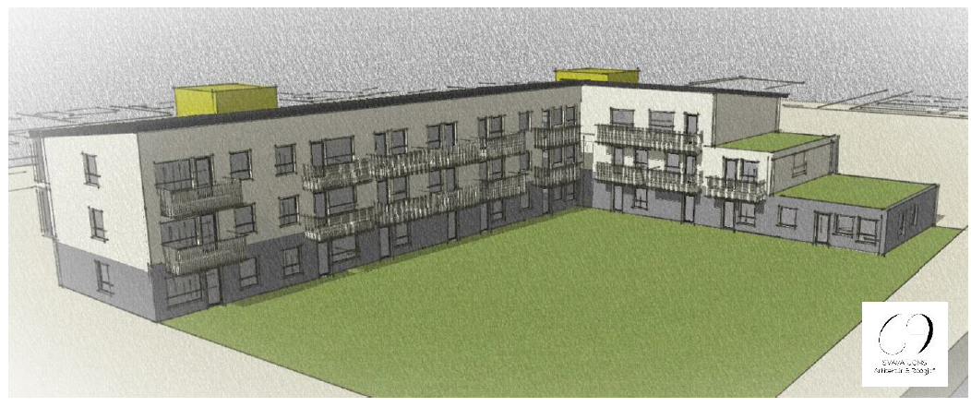

KJALARNES
Modulus og Arnarhvoll
Raðhús eða fjölbýli í stíl við hverfið
(Mynd af tillögu hópsins fyrir Veðurstofuhæð)

Slide 16
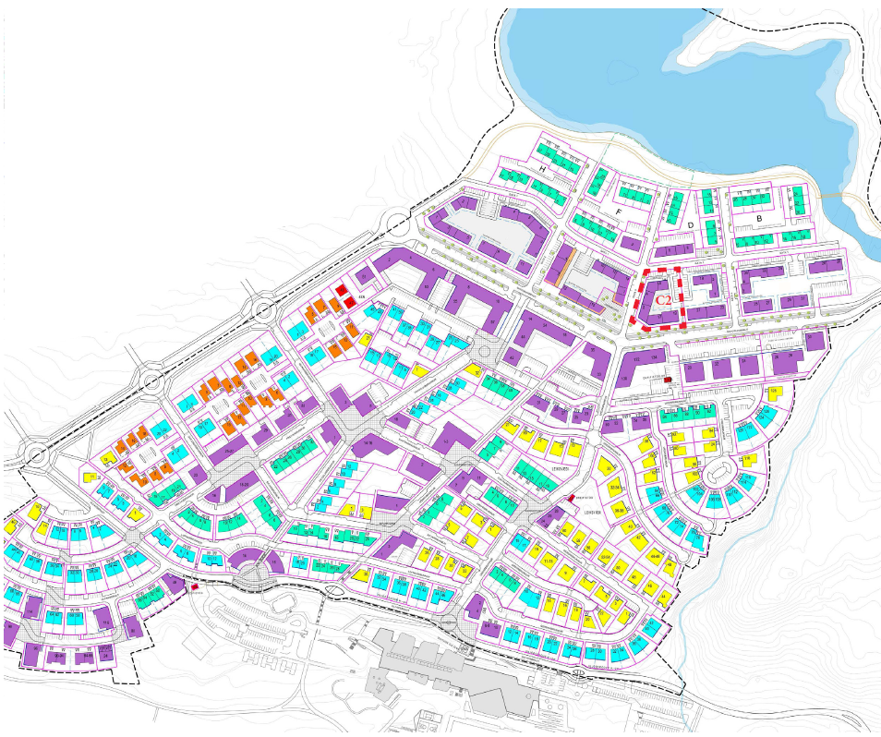
ÚLFARSÁRDALUR
40 íbúðir
Fjölbýlishús

Slide 17
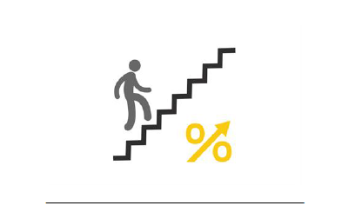
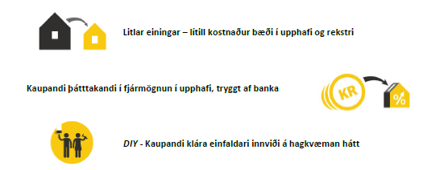

ÚLFARSÁRDALUR
Urðarsel
40 íbúðir
Fjölbýlishús
Þrepahúsnæði

Slide 18
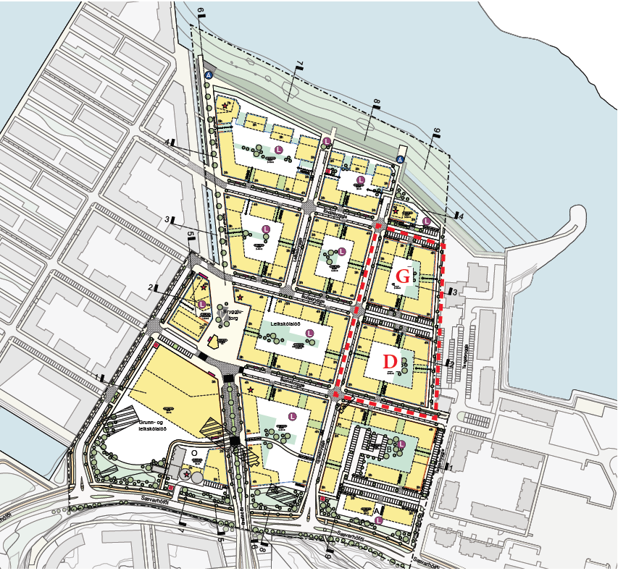
BRYGGJUHVERFI
Tveir stórir þróunarreitir
163 íbúðir alls
Einnig búið að veita Bjargi og Búseta lóðarvilyrði

Slide 19
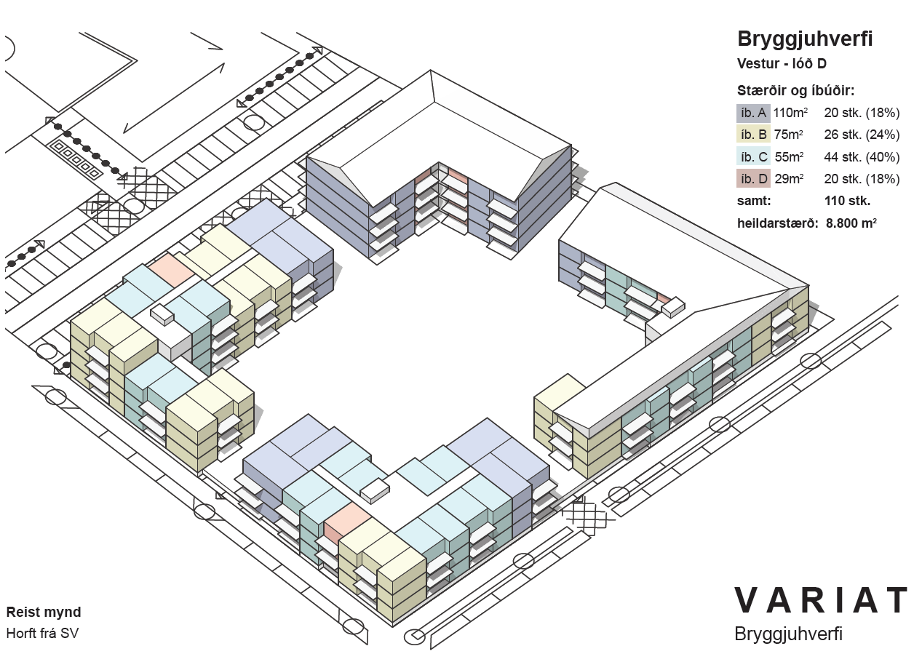

BRYGGJUHVERFI – Reitur G
Reitur G
Variat
Glerfell Consulting
Óskirnar Þrjár
Garðar Snæbjörnsson JSC KEGESA
75 íbúðir
Söluíbúðir

Slide 20
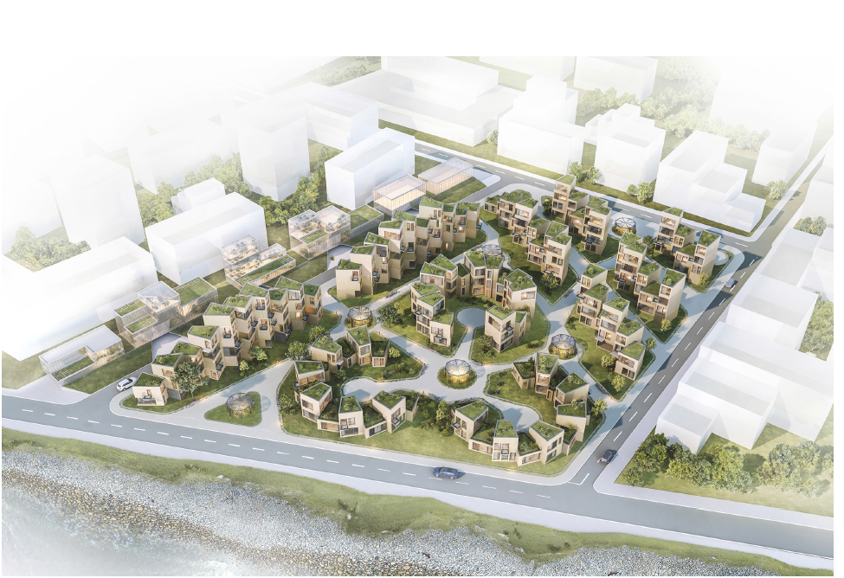
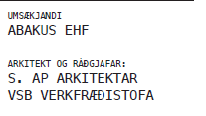
BRYGGJUHVERFI – Reitur D
Reitur D
ABAKUS
S.AP arkitektar
VSB Verkfræðistofa
(mynd af tillögu fyrir Gufunes)
88 íbúðir
Söluíbúðir

Slide 21
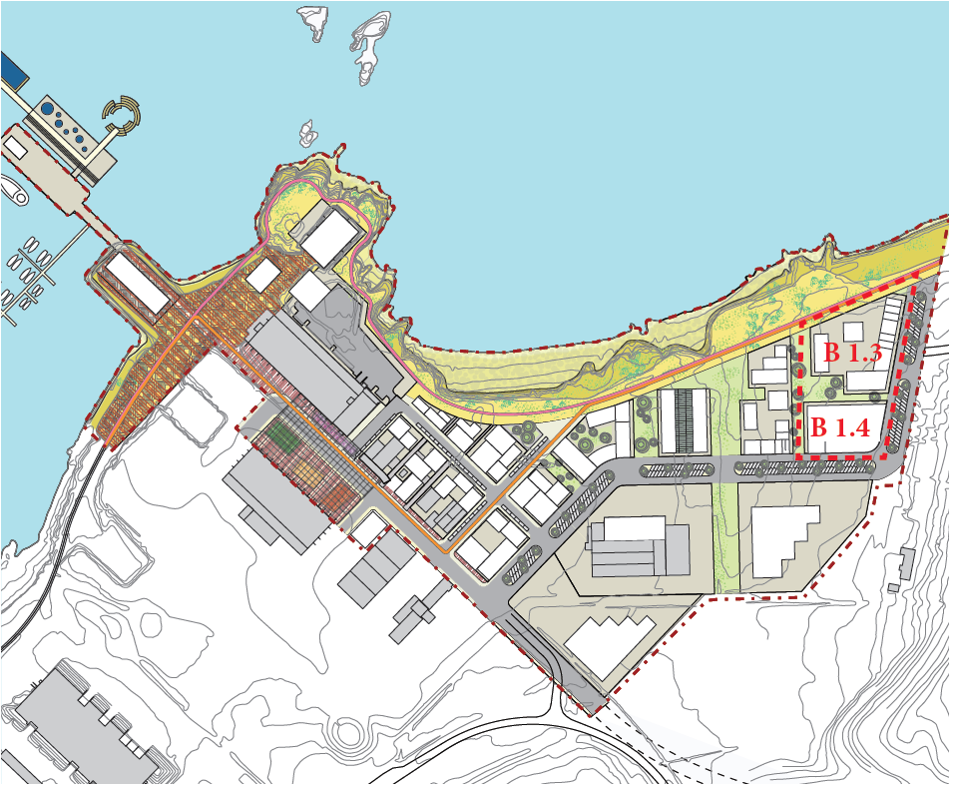
GUFUNES
Tveir stórir þróunarreitir
164 íbúðir alls

Slide 22
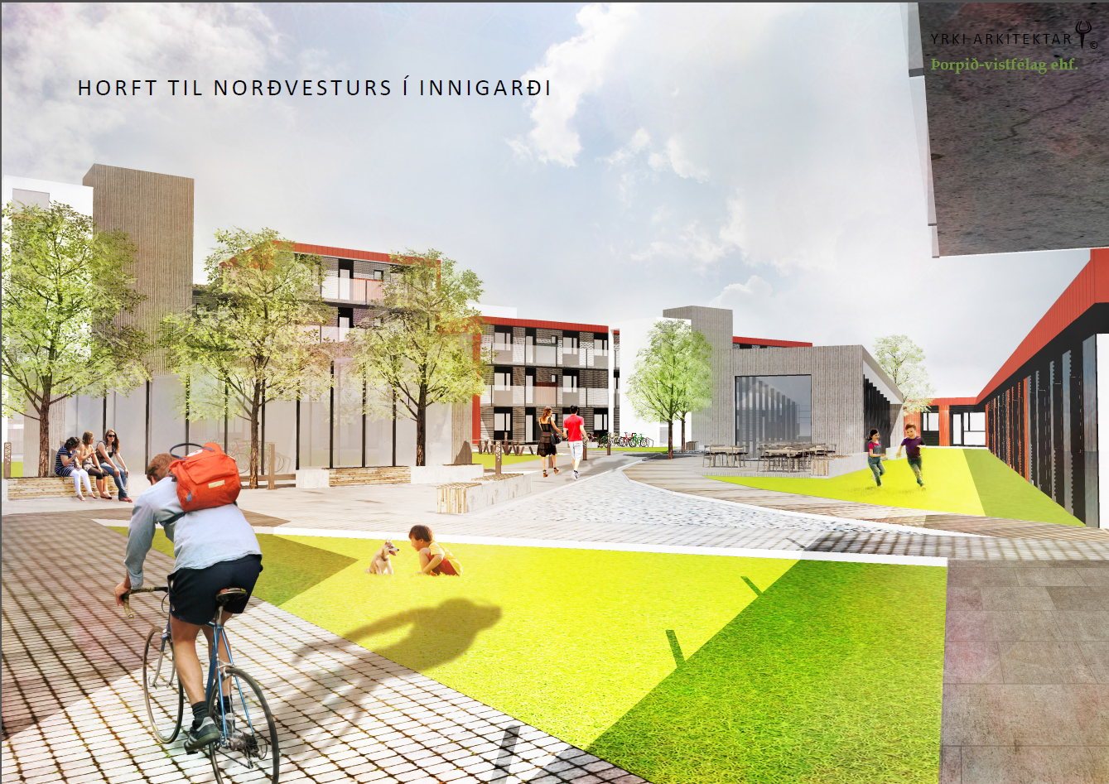

GUFUNES – Reitur B1.3
Reitur B1.3
Þorpið
Yrki arkitektar
Runólfur Ágústsson
Guja Dögg Hauksdóttur
Áslaug Guðrúnardóttur,
Ístak hf.
Létthús/Sigrún Guðmundsdóttir
(mynd af tillögu fyrir Skerjafjörð)
102 íbúðir
Byggingarsamvinnufélag

Slide 23
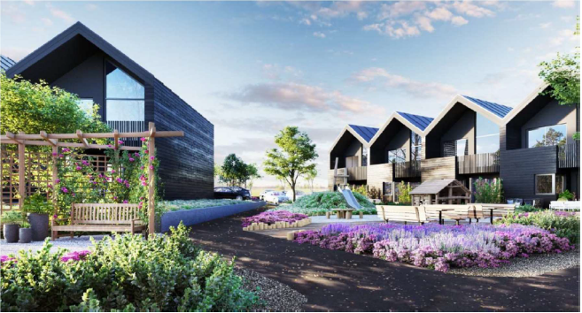

GUFUNES – Reitur B1.4
Reitur B1.4
Hoffell
Hoffell og Urbanhus
Teiknistofa Gylfa Guðjónssonar og félaga
Efla verkfræðistofa
(mynd frá öðru verkefni)
62 íbúðir
Söluíbúðir

Slide 24
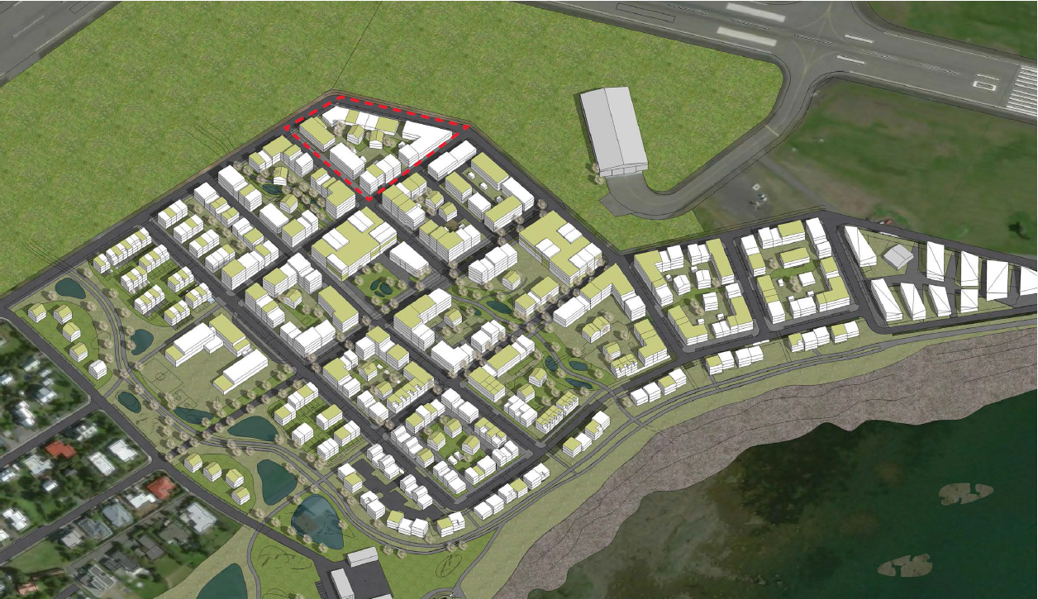
SKERJAFJÖRÐUR
Reitur 5 í rammaskipulagi
Fjölbýlishús
70-100 íbúðir

Slide 25
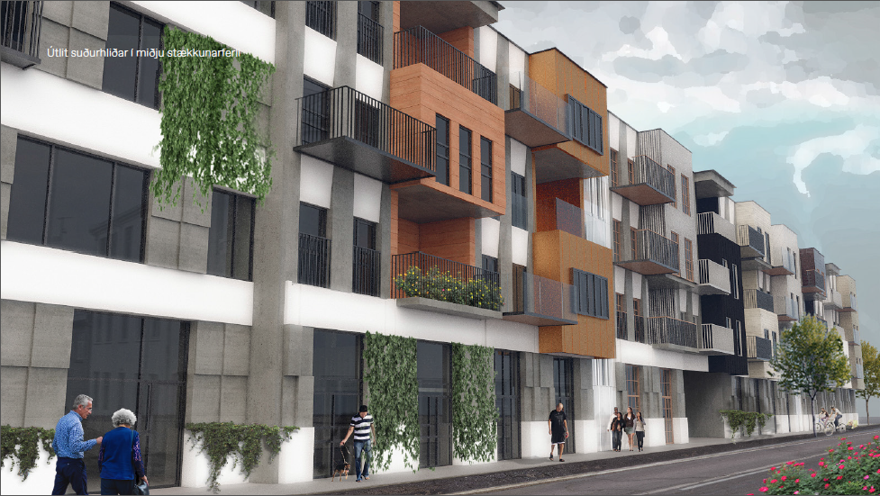
SKERJAFJÖRÐUR
Frambúð ehf
Tvíhorf arkitektar
Kvika
BBA legal
Haf Studio
JL&Branding
Lota
Efla
Ístak
70-100 íbúðir
Þrepahúsnæði

Slide 26
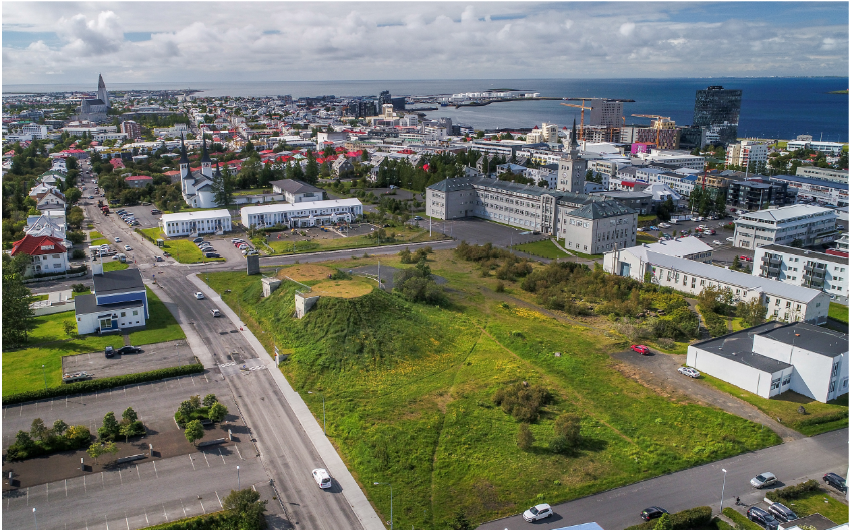
SJÓMANNASKÓLI
Skipulagsvinna hafin
40-50 íbúðir
Byggingarfélag námsmanna og Félag Eldri borgara einnig með vilyrði á reitnum

Slide 27
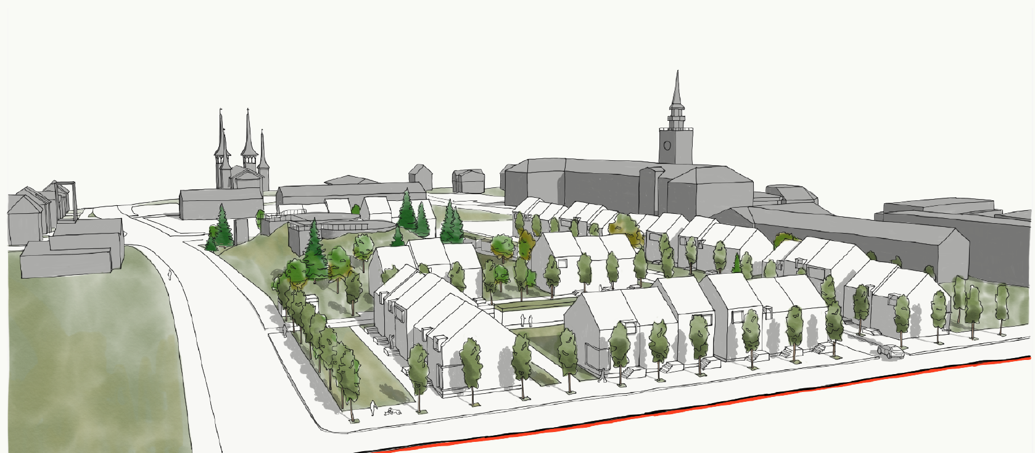
SJÓMANNASKÓLINN
Vaxtahús
Rafael Pino
Hreinn Loftsson
Mót-X
40-50 íbúðir
Þrepahúsnæði

Slide 28
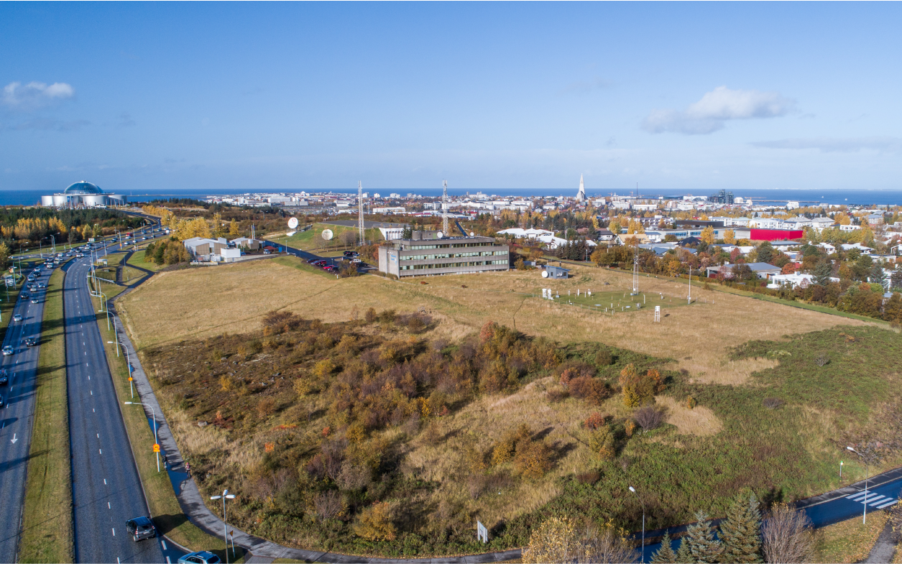
VEÐURSTOFUHÆÐ
Skipulagsvinna hafin
50-100 íbúðir

Slide 29
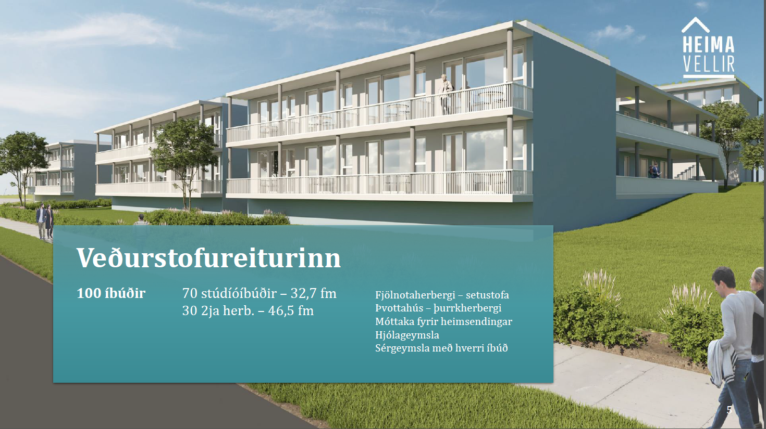
VEÐURSTOFUHÆÐ
Heimavellir
Leiguhúsnæði
Gláma Kím
Ístak
EFLA
50-100 íbúðir
Leiguhúsnæði

Slide 30
HAGKVÆMT HÚSNÆÐI Í REYKJAVÍK

